Slide 1
Социально-экономическое развитие России после 1812 года
Подготовила:
Покровская О.В.

Slide 2
План работы
Экономический кризис 1812-1815
Отмена крепостного права в Прибалтике
Проект Аракчеева А.А.
Промышленность и торговля

Slide 3
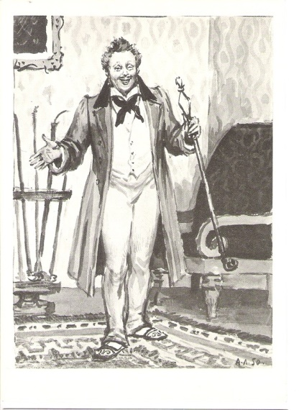
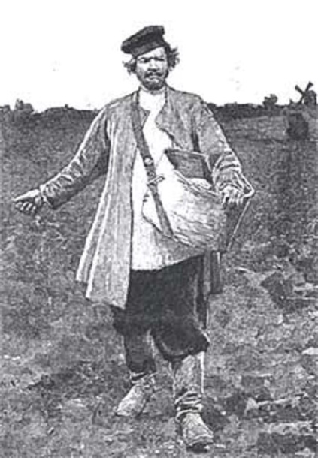
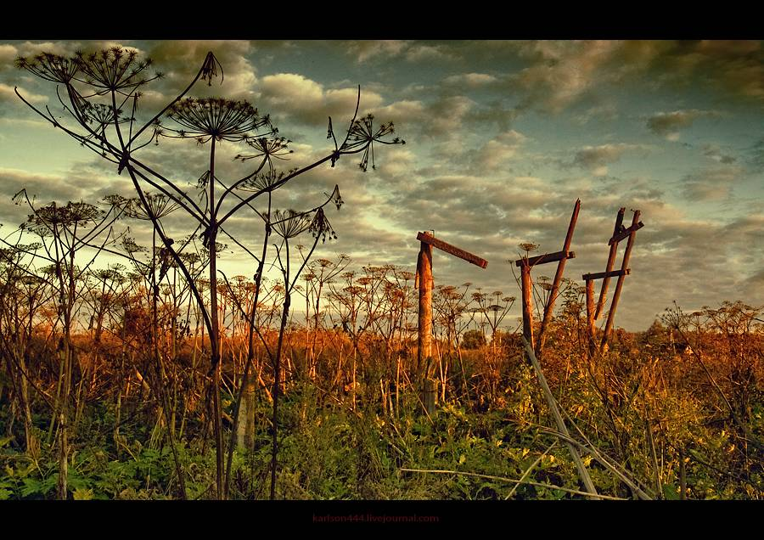
1. Экономический кризис 1812-1815
Сумма убытков = 1 млрд. рублей
Годовой доход = 100 млн. рублей
SOS: 1.Тарифный устав Сперанского
2.Помощь Англии
Помещики Крестьяне Запустение Хозяйства

Slide 4
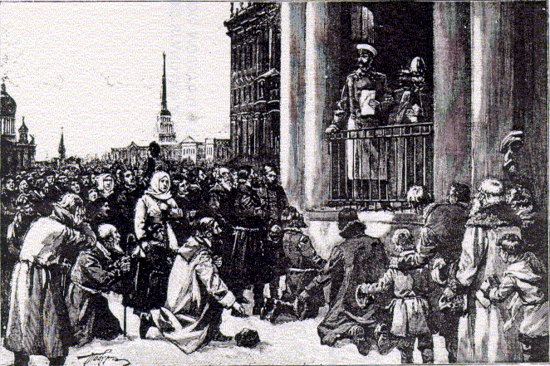
2. Отмена крепостного права в Прибалтике
1811 обращение помещиков по отмене крепостного права
1816г. Принятие закона об отмене крепостного права в Эстляндии (без земель)

Slide 5
3. Проект А.А. Аракчеева
Имение Грузино
1. Проект 1818 года
млн. руб. на выкуп
2 десятины на душу
2. Военные поселения
А.А. Аракчеев

Slide 6
4. Промышленность и торговля
Фабрики
1804 год – 2423
1825 год -5261
Рабочие
95 тыс.- 210 тыс.
Наёмные рабочие
45 тыс. - 114 тыс.
Продажа товаров внутри страны
Развитие лёгкой промышленности

Slide 7
Проверка знаний
Выберите правильный ответ.
1. За первую четверть XIX в. число фабрик в России: а) увеличилось более чем вдвое; б) уменьшилось; в) увеличилось более чем в три раза; г) осталось на прежнем уровне.
2. После окончания Отечественной войны наиболее быстрыми темпами развивалась: а) тяжелая промышленность; б) легкая промышленность.
3. Продукция отечественной легкой промышленности преимущественно продавалась: а) внутри страны; б) в другие страны.

Slide 8
4. Новым направлением в развитии путей сообщения в первой четверти XIX в. стало: а) сооружение речных каналов; б) строительство мощеных дорог; в) стро
Укажите неверный ответ.(!!!)
5. Основными промышленными центрами России после Отечественной войны 1812 г. по-прежнему оставались: а) Петербург; б) Москва; в) Баку; г) Тула; д) Урал.
6. Крупнейшими ярмарками страны в первой четверти XIX в. были: а) Макарьевская; б) Коренная; в) Петербургская; г) Киевская; д) Ирбитская.

Slide 9
Проверяем!☺
1.А
2.Б
3.А
4.А
5.В
6.В

